Slide 1
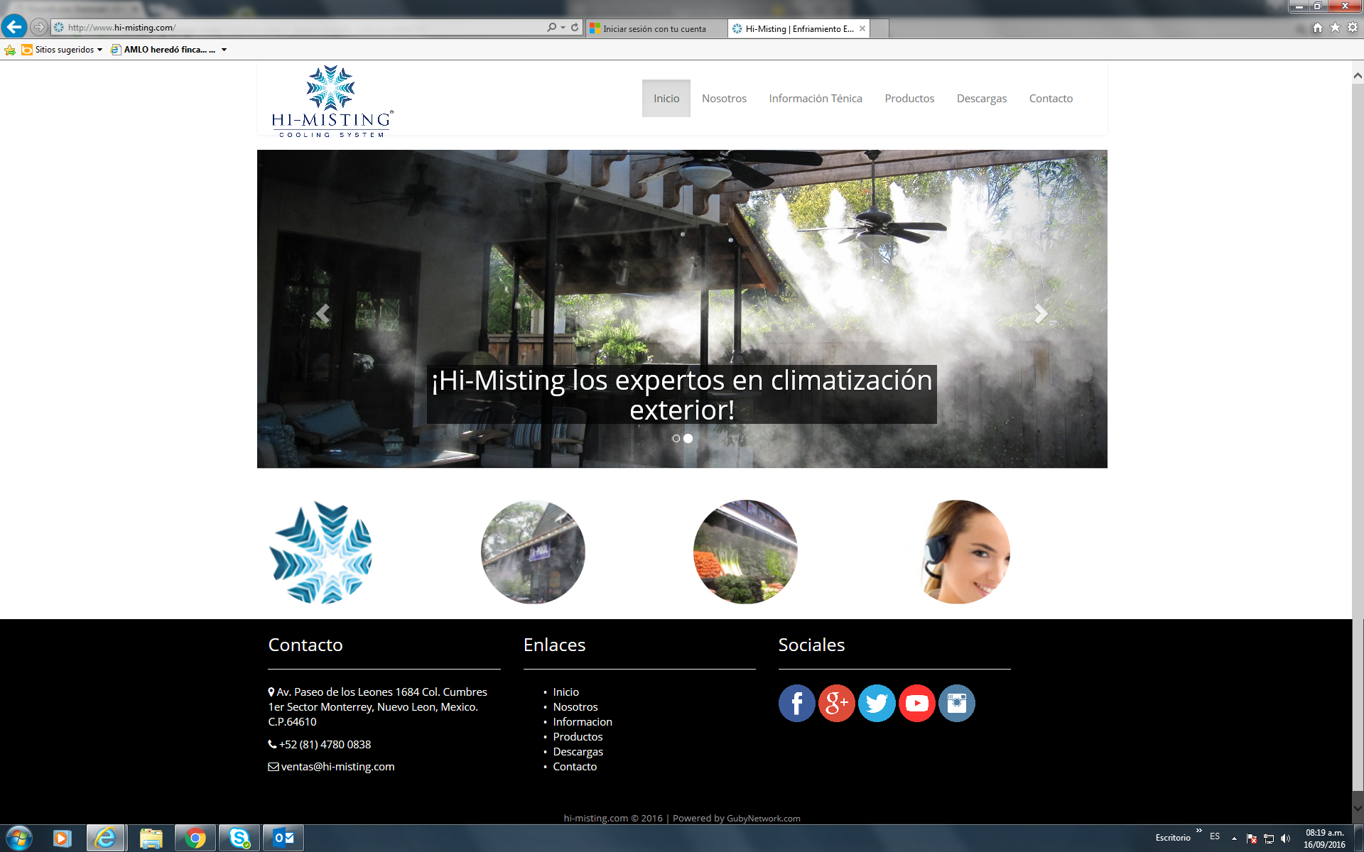
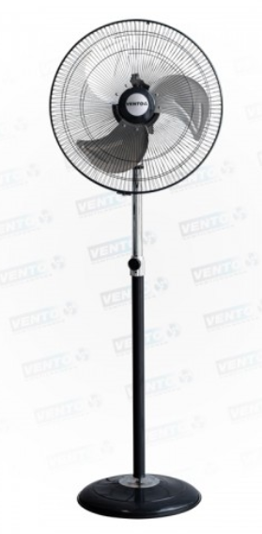
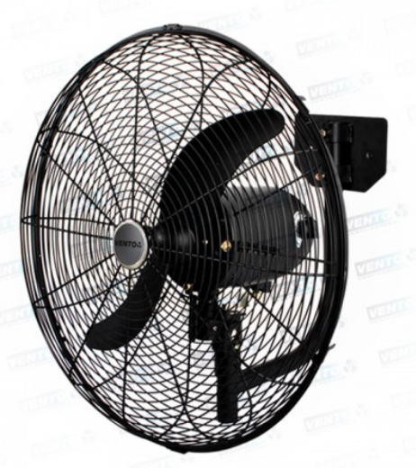
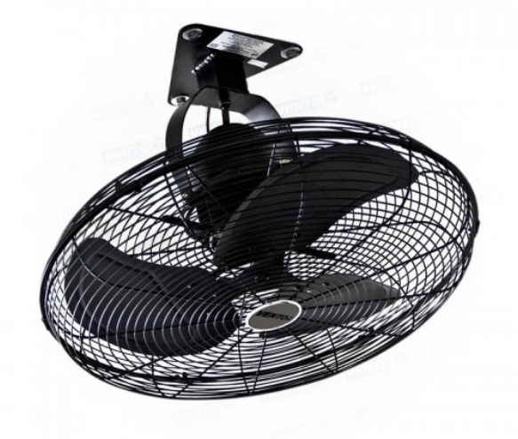
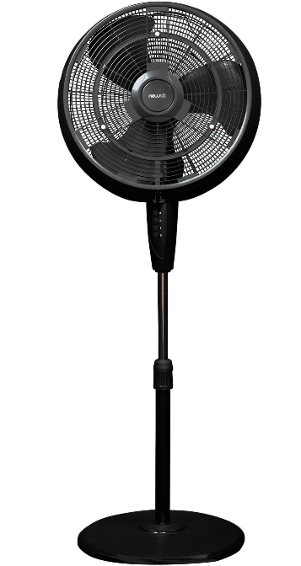













OK
Se agrego esto
AHORA RENTA!!
El confort de la brisa HI-MISTING
Somos distribuidores de
Chatea con nosotros
Clientes satisfechos Hi-Misting
Ventiladores en renta
Fotos en animación y tamaño como esta pagina
http://le-mugs.com/

Slide 2
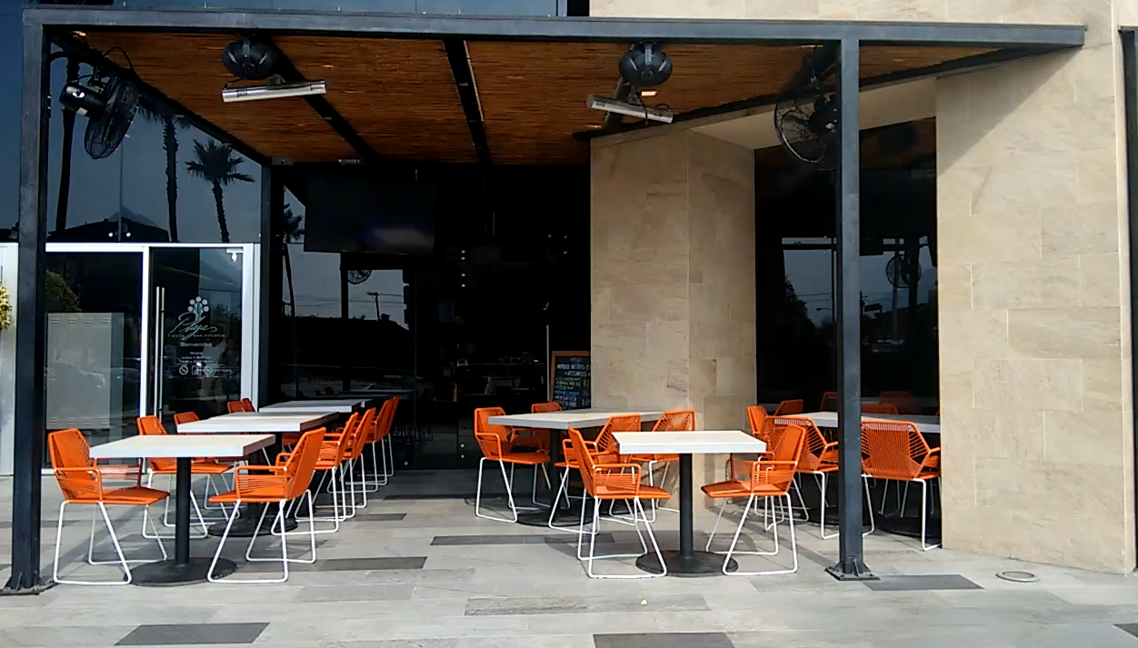
Usar siguientes fotos
OK

Slide 3
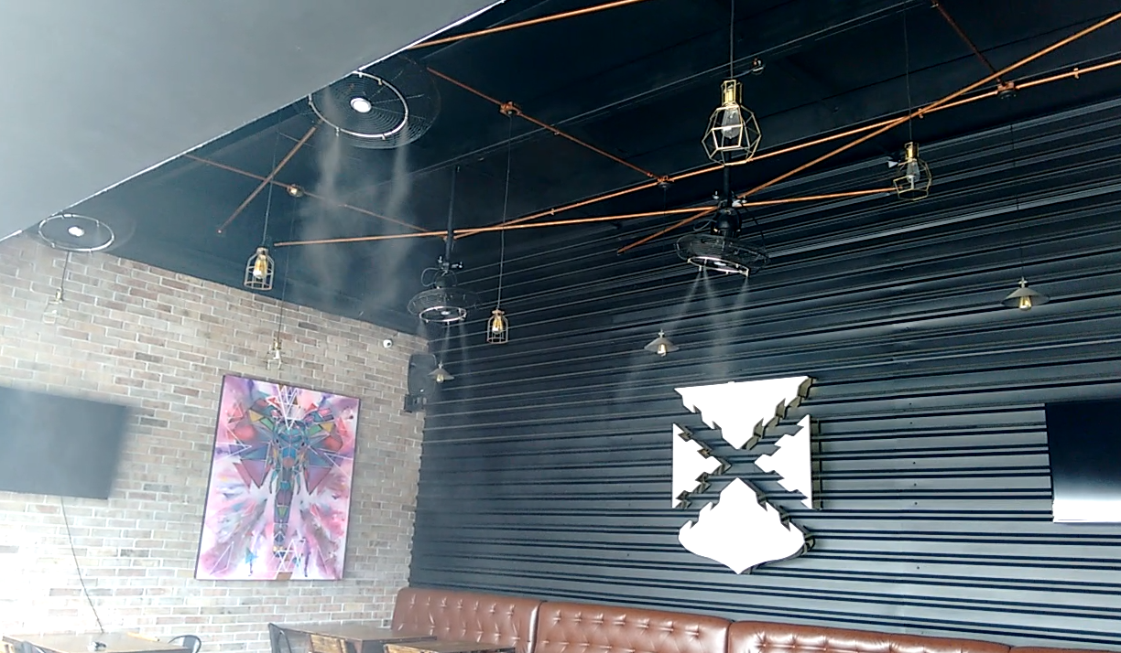
Usar siguientes fotos
OK

Slide 4
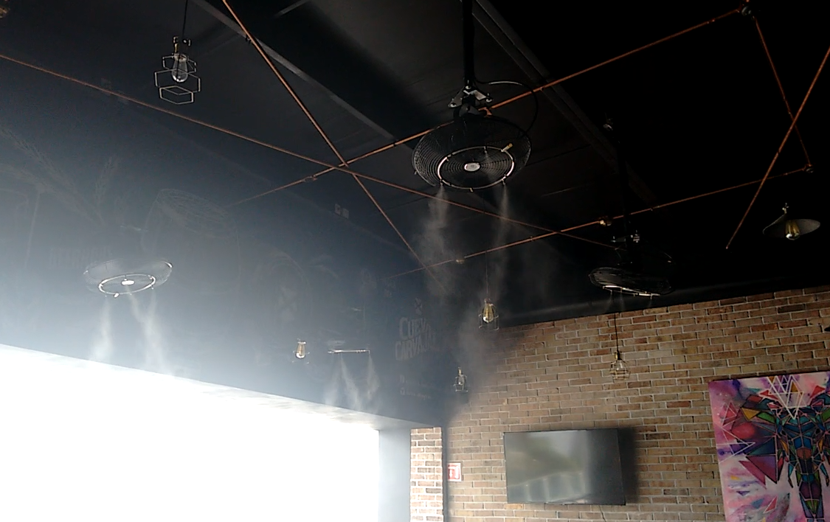

Slide 5
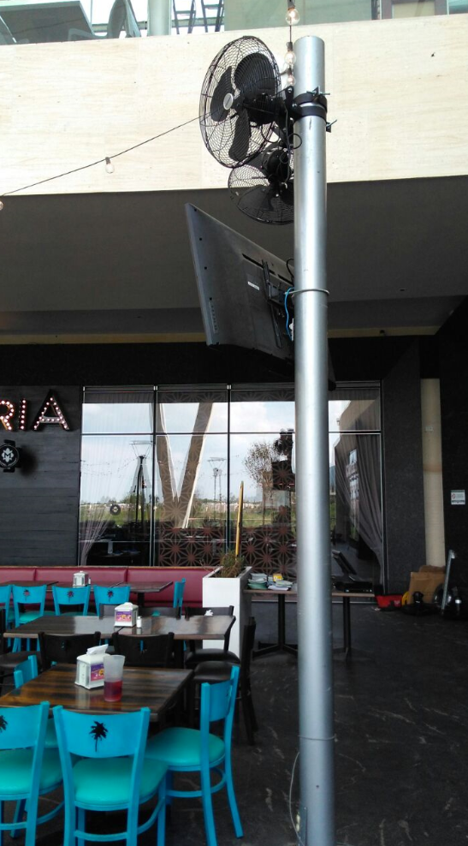
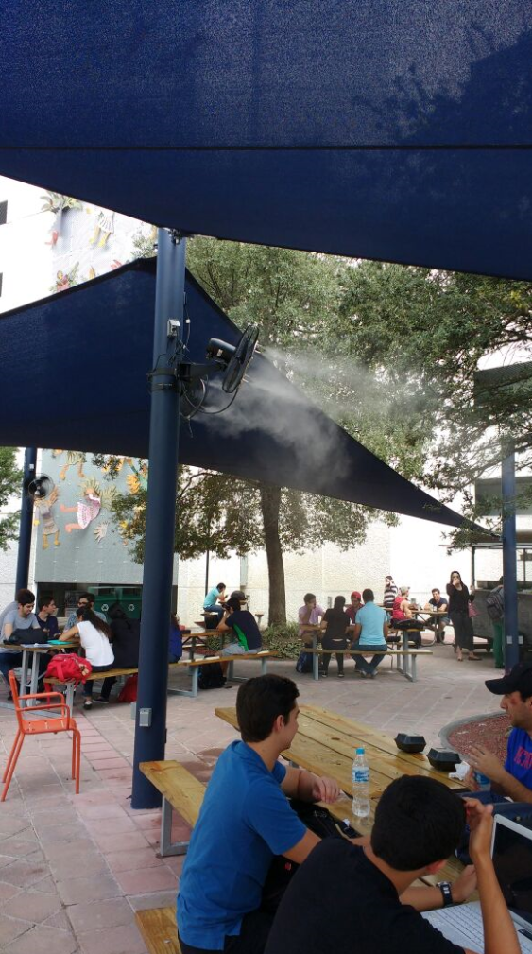

Slide 6
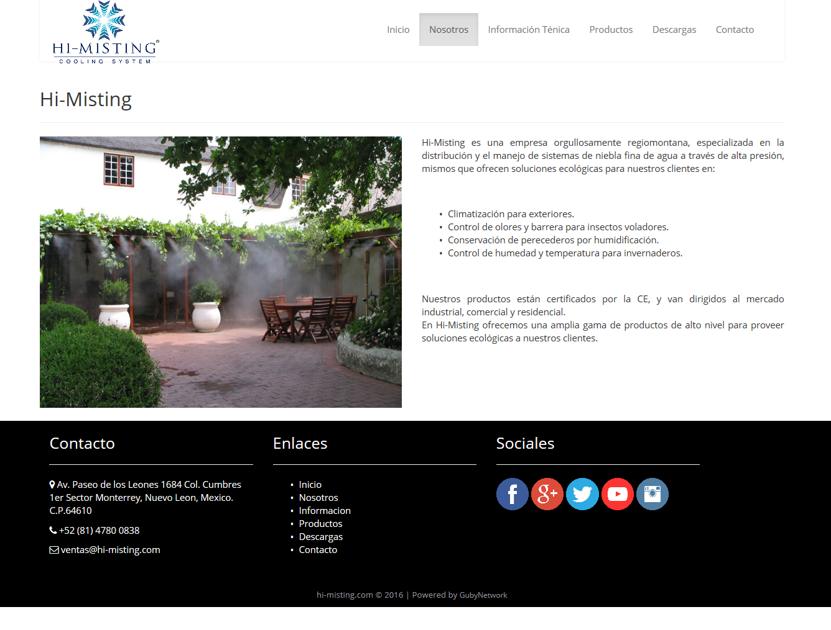
OK
Igual

Slide 7
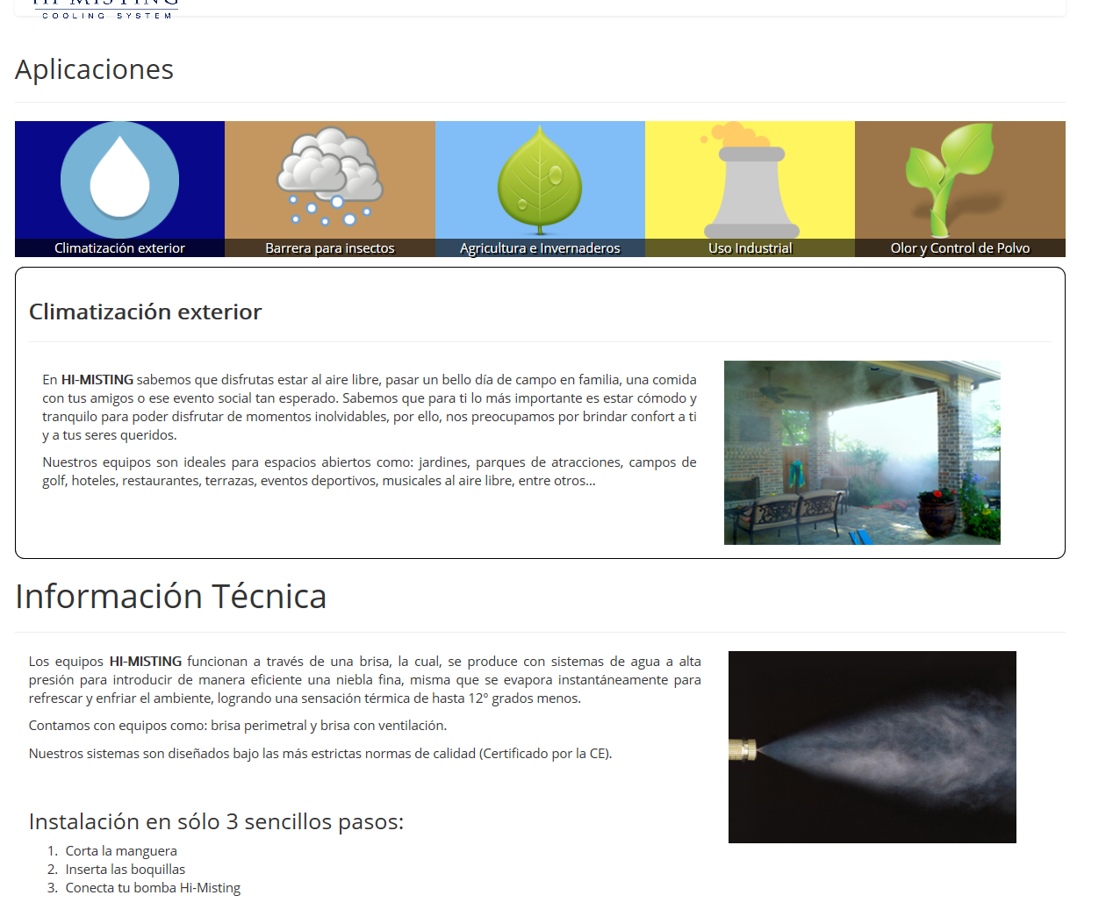
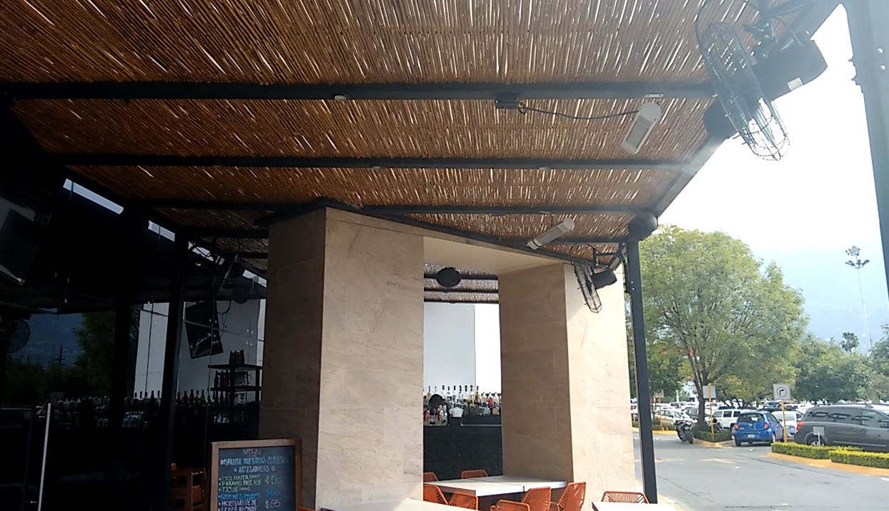
OK
Cambio de foto

Slide 8
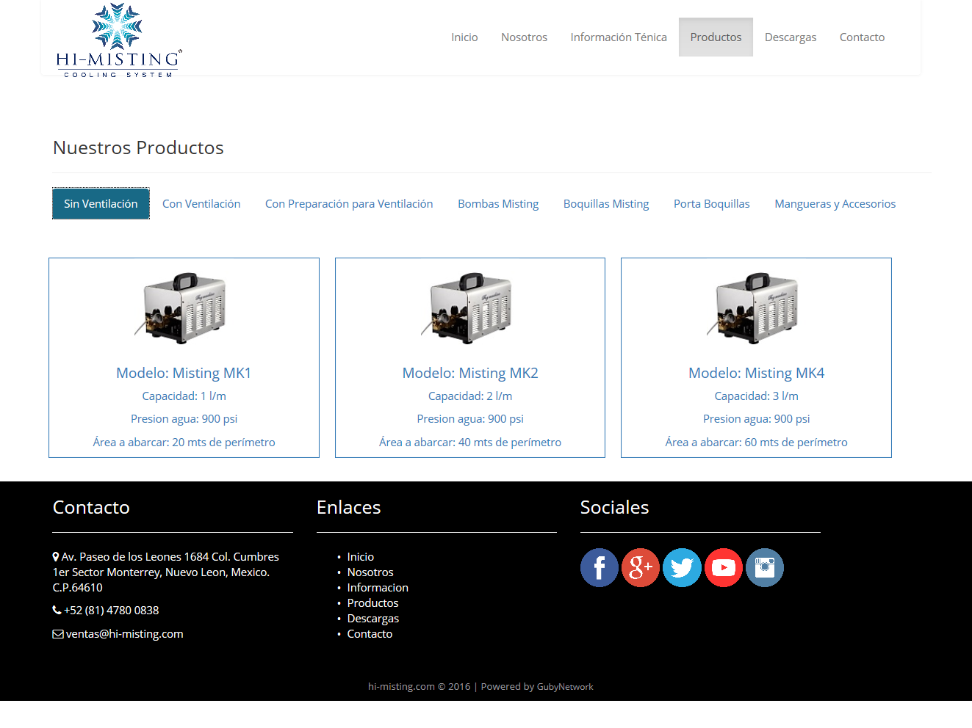
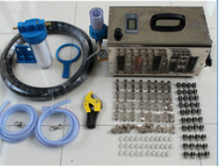
OK
Cambio de foto

Slide 9
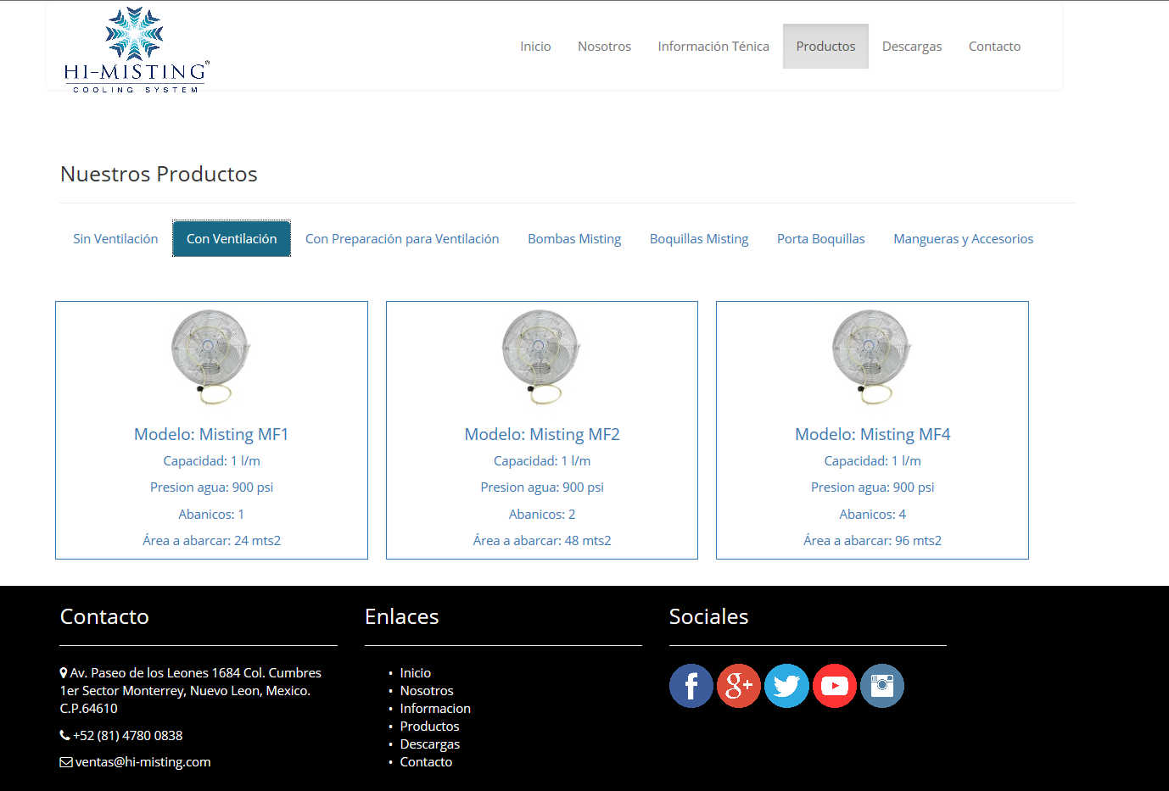
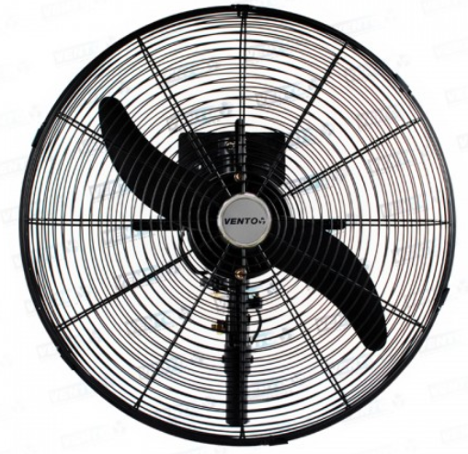
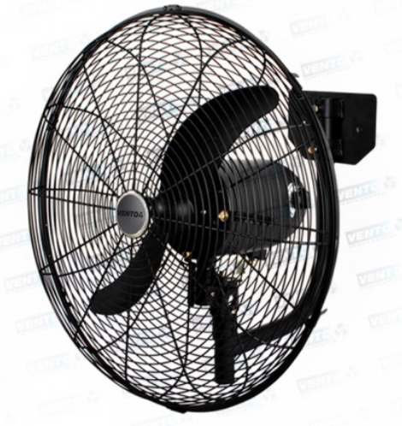
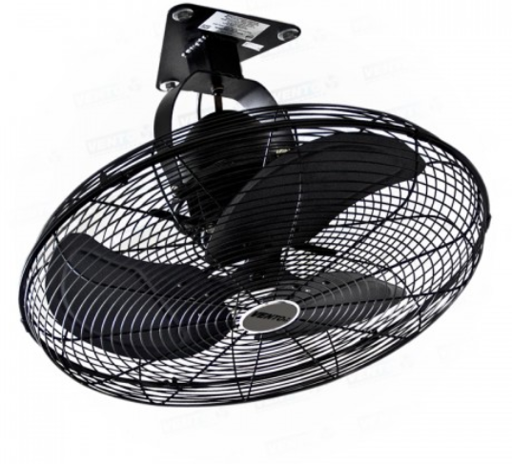
OK
Se agrego esto
Puedes escoger ventilador de techo o de pared

Slide 10
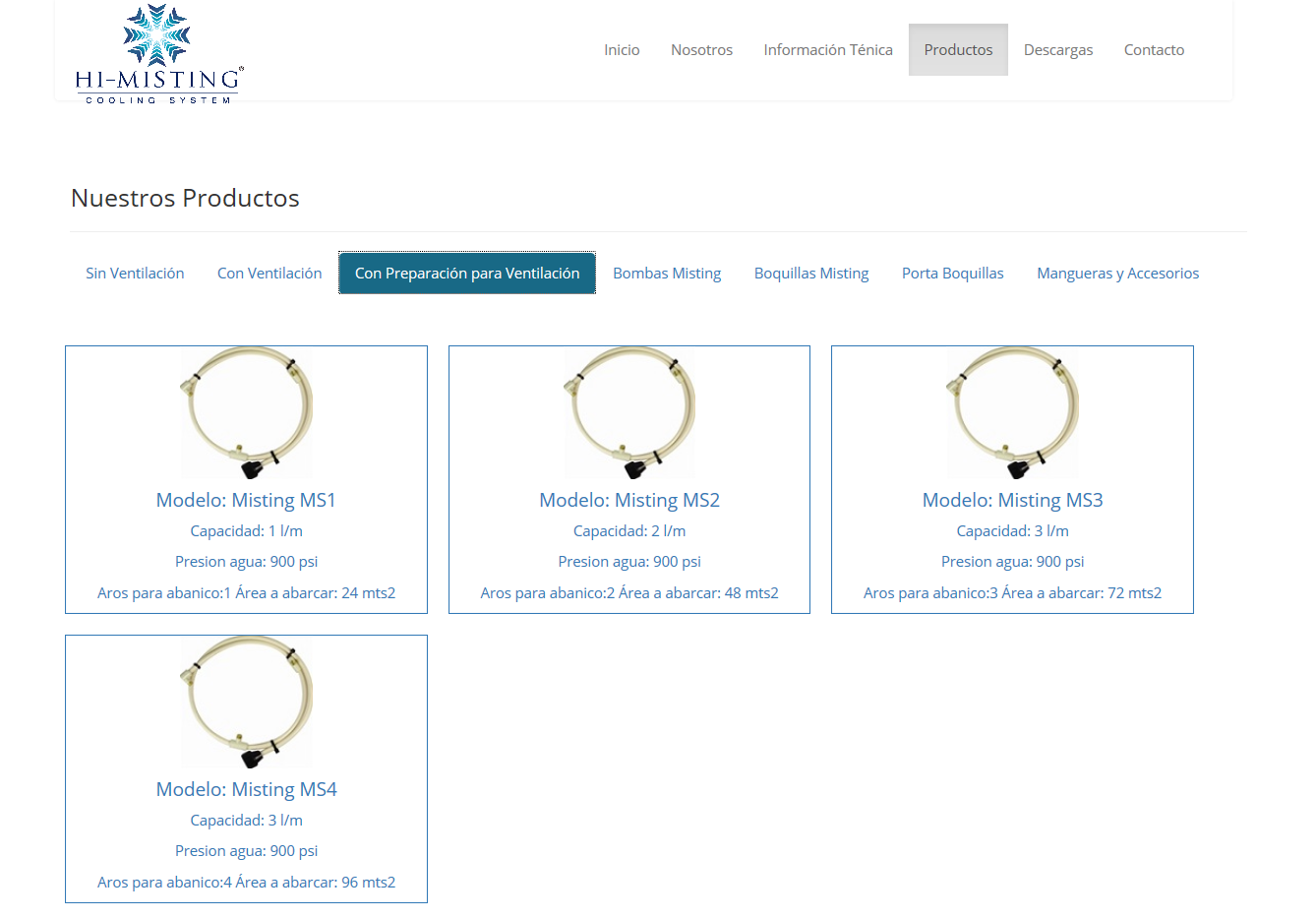
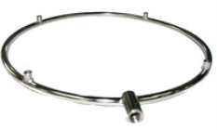
OK
Cambio de foto y se agrego
leyenda
Con este sistema, utiliza los ventiladores que ya tienes, si te sirven!!

Slide 11
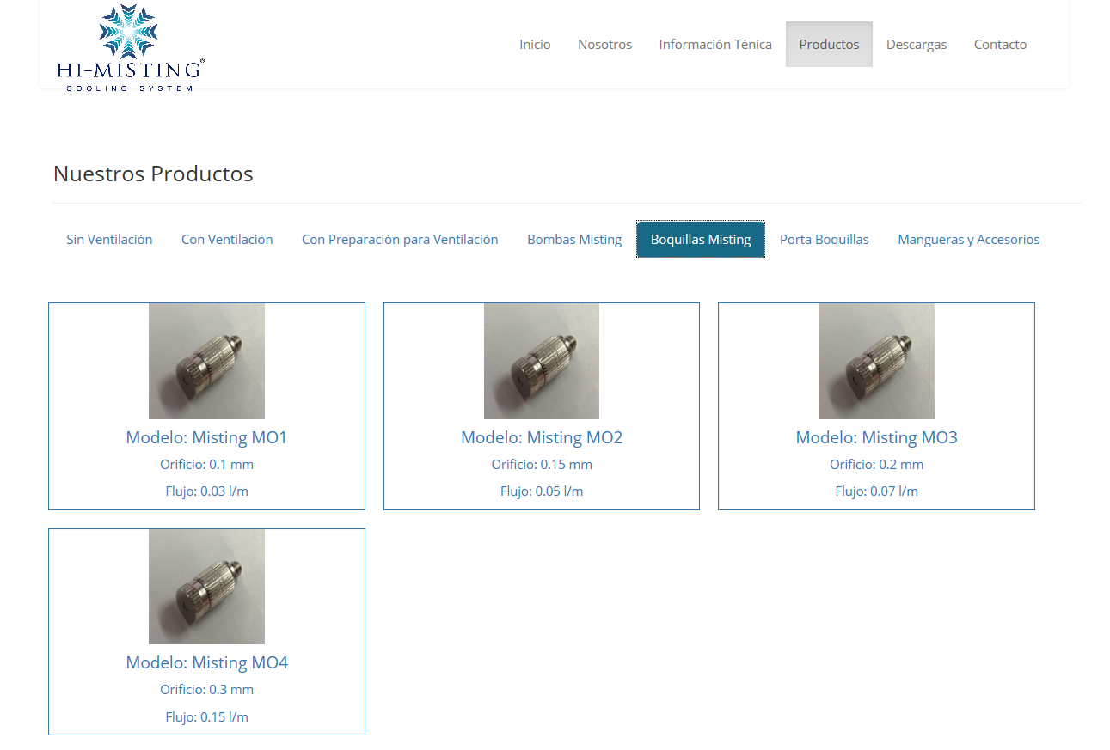
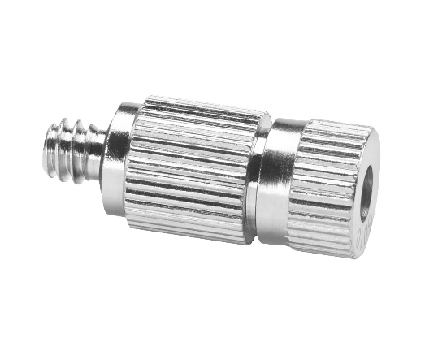
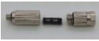
Cambio de foto y se agrego
leyenda
Ya no reemplazes boquillas tan seguido, pregunta por nuestras boquillas con filtro individual lavable SOLO LAVAS EL FILTRO SI SE LLEGA A TAPAR!!
Filtro

Slide 12
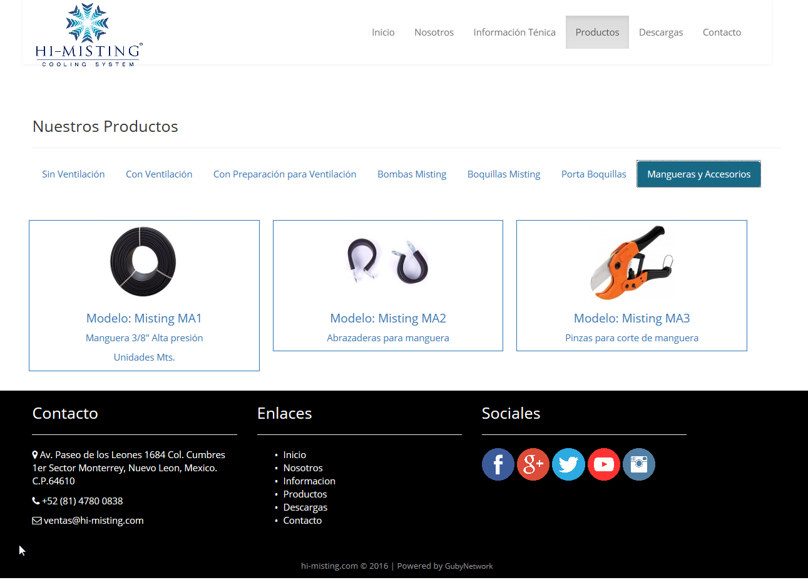
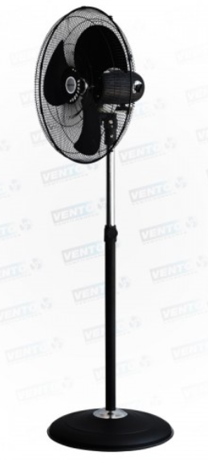
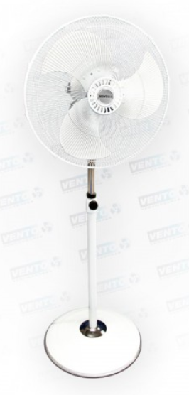
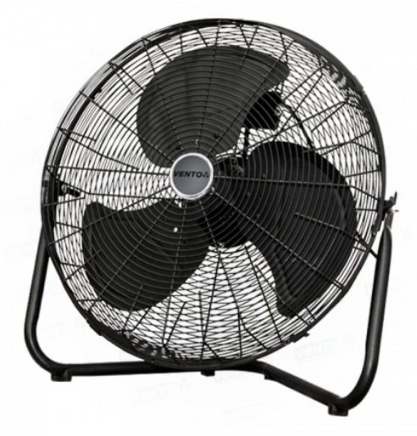
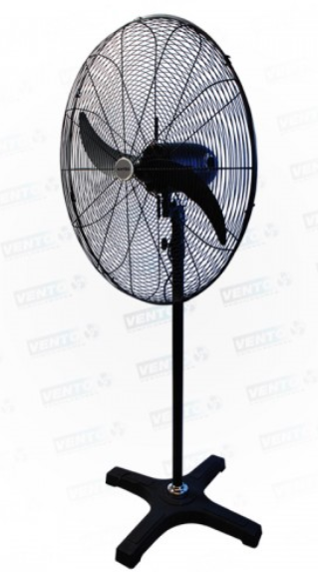
Nueva Pagina
Ventilador para exteriores
También tenemos en color Blanco!
Ventilador 360° de techo
Ventilador de pared
Ventilador de pedestal
Modelo:V-OF20
Diámetro: 20”
Modelo:V-WF20
Diámetro: 20”
Modelo:V-SFB20N
Diámetro: 20”
Ventilador de piso
Ventilador de pedestal
Modelo:V-HV20
Diámetro: 20”
Modelo:V-PF30
Diámetro: 30”

Slide 13
Nueva Pagina
Ventilador con brisa en renta
Disfruta el confort de la brisa HI-MISTING en tu evento sin comprarlo!!
RENTALO!!!
Ventilador con brisa de piso
Ventilador con brisa de pedestal
Modelo:MR1
Diámetro: 20”
Modelo:MR2
Diámetro: 20”
Modelo:V-SFB20N
Diámetro: 20”
Ventilador de pedestal
Modelo:V-PF30
Diámetro: 30”

Slide 14
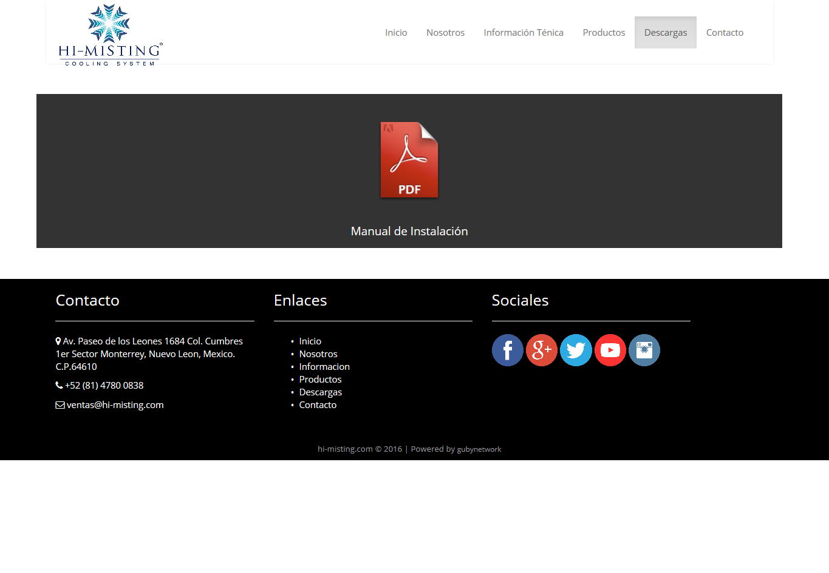
Agregar algunos videos
Que te pasaremos

Slide 15
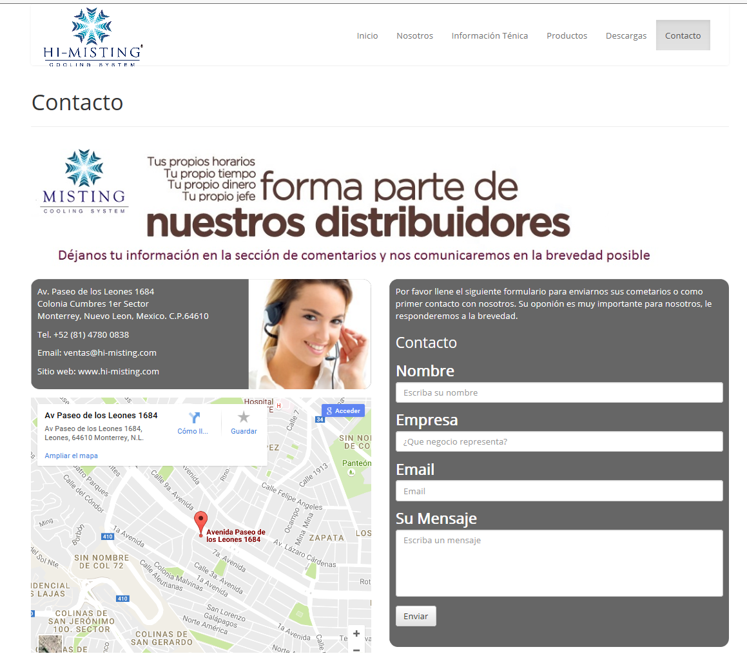
Agregar Chat en linea

